Slide 1



Slide 2


一例脑出血术后肺部感染患者诊疗病例

Slide 3

● 病例简介
摘要
1.独特性：脑出血术后发热
2.背景：脑出血清除血肿术后肺部感染

Slide 4
● 患者基础信息
1.人口学信息：男，62岁，出生于安徽合肥
2.主诉：1）突发右侧肢体乏力伴意识障碍10小时余
2)缘于今晨8时左右患者突发右侧肢体乏力伴意识朦胧，无呕吐、四肢抽搐等不适表现，遂就诊当地医院，行头颅CT检查示左侧基底节区血肿；家属为进一步诊治就诊我院急诊，行头颈部CTA检查示双侧颈内动脉C1段夹层动脉瘤；右侧颈总动脉分叉处、左侧颈内动脉海绵窦段钙化斑块，管腔狭窄不明显；内动脉硬化；左肺上叶微小结节；双肺少许慢性炎症，双侧胸腔少许积液；左侧基底节区脑出血；急诊拟“脑出血”收入我科，自患病以来,患者精神差,大小便未排,体重未见明显增减
3.既往史：否认肝炎、结核、疟疾病史，高血压史，否认糖尿病、脑血管疾病、精神疾病史，否认手术史、外伤史、输血史，否认食物、药物过敏史，预防接种史不详

Slide 5
● 入院后检查
1.体格检查：
体温36.6℃，脉搏89次/分，呼吸20次/分，血压190/99mmHg。
2.辅助检查：
2025年12月15日本院头颈部CTA+胸部CT检查示: 双侧颈内动脉C1段来层动脉瘤；右侧颈总动脉分叉处、左侧颈内动脉海绵窦段钙化斑块，管腔狭窄不明显；颅内动脉硬化；左肺上叶微小结节；双肺少许慢性炎症，双侧胸腔少许积液；左侧基底节区脑出血。

Slide 6
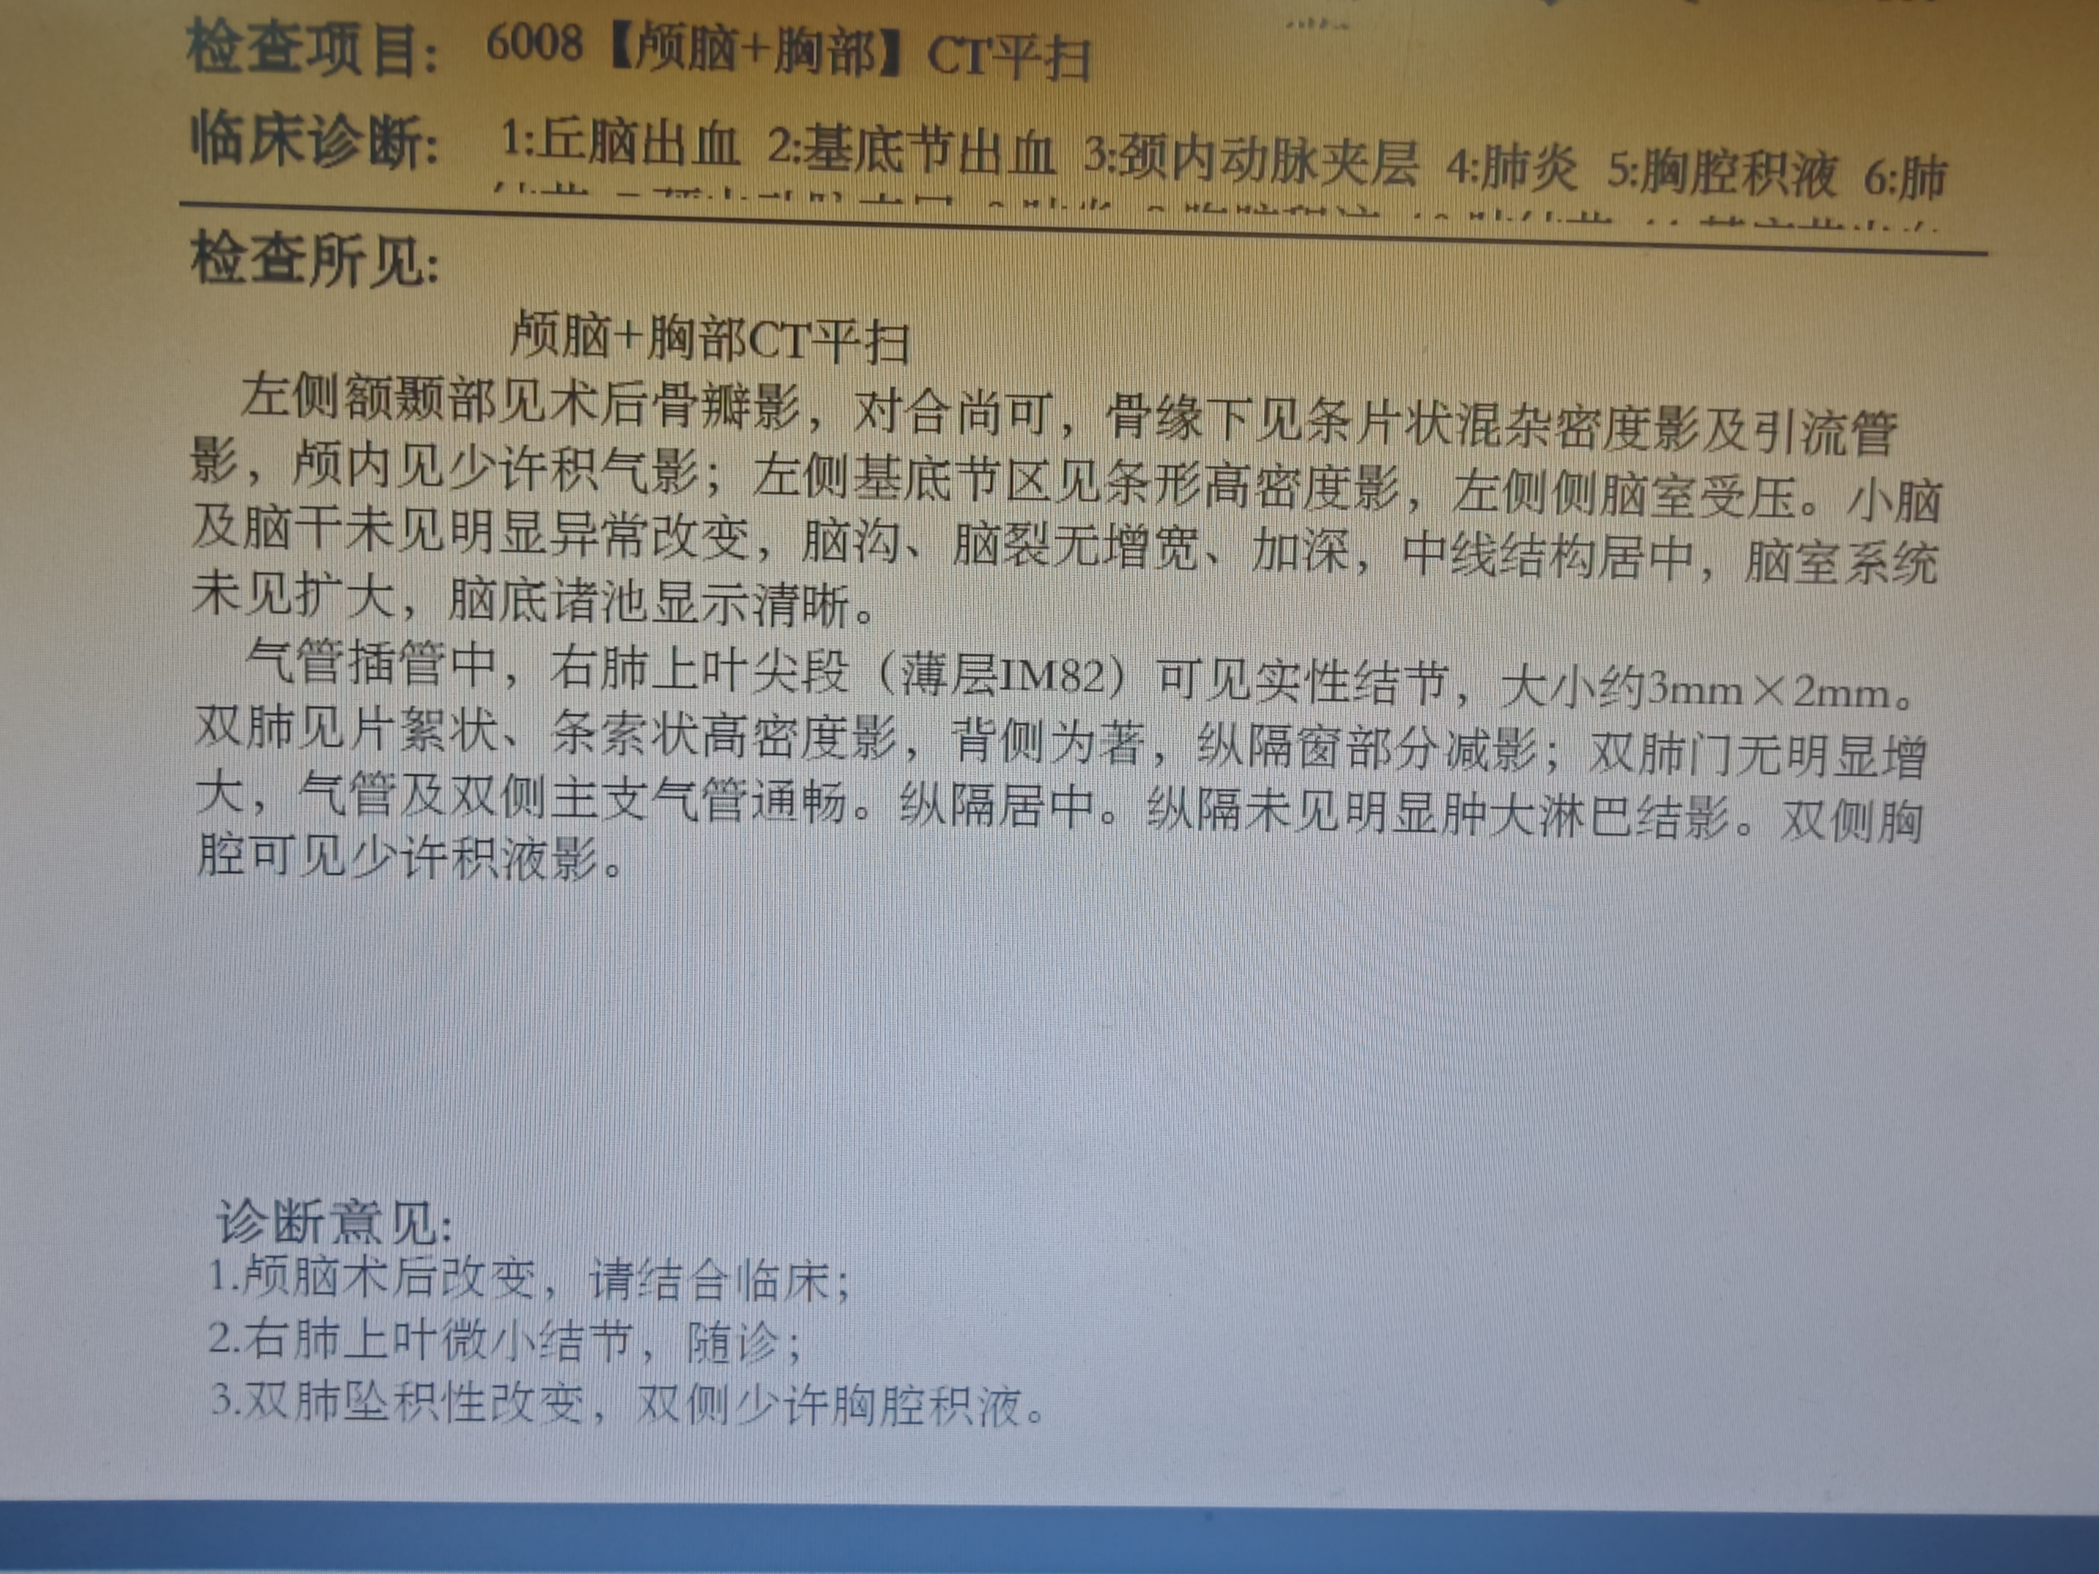
● 入院后检查
3.影像学检查：

Slide 7
● 诊断评估
诊断评估
1.初步诊断：基底节出血，颈内动脉夹层，肺炎，胸腔积液，肺结节，高血压病
2.诊断依据：1、老年男性,既往存在高血压病史,未规律服用药物,本次急性起病,以突发右侧肢体乏力伴意识障碍入院；
2、查体：神志昏睡，双侧瞳孔等大等圆，光反射灵敏，刺痛肢体定位，双侧病理征阴性；
3、辅助检查:头颈部CTA+胸部CT检查示双侧颈内动脉C1段夹层动脉瘤；右侧颈总动脉分叉处、左侧颈内动脉海绵窦段钙化斑块，管腔狭窄不明显；颅内动脉硬化；左肺上叶微小结节；双肺少许慢性炎症,双侧胸腔少许积液；左侧基底节区脑出血。
3.鉴别诊断：根据患者病史、临床表现及辅助检查，目前上述诊断明确

Slide 8
● 治疗过程
1.药物：12.18—1.10头孢哌酮舒巴坦
12.26—1.10依拉环素
2.手术：12.15脑内血肿清除术

Slide 9
● 治疗过程
3.微生物/病理结果：12.25痰鲍曼不动杆菌
12.29痰鲍曼不动杆菌
4.方案调整：12.25培养鲍曼不动杆菌，加用依拉环素
5.指标追踪：体温

Slide 10
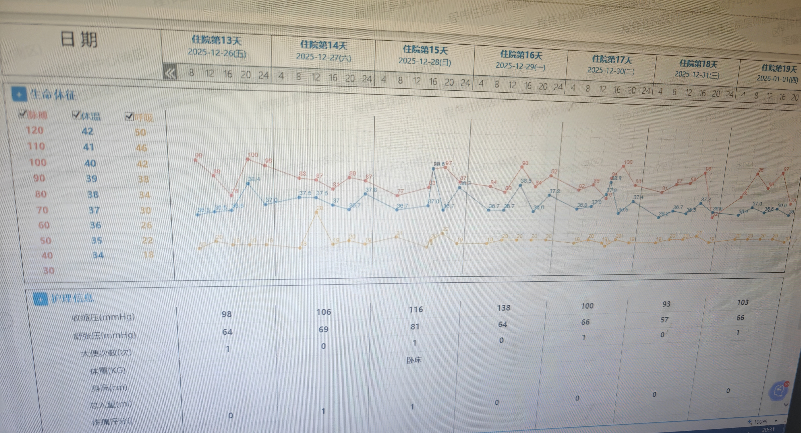
● 治疗过程
3.时间轴记录:(折线图)

Slide 11

● 诊疗体会
1.疗效评价：本例患者使用依拉环素联合头孢哌酮舒巴坦治疗肺部鲍曼不动杆菌感染，治疗期间体温恢复正常，患者好转。痰培养细菌载量降低。试用期间未出现任何副作用。从本例体验开看依拉环素治疗肺部感染，有效且安全
2.局限性：出院前未做培养
3.结论：对于重症感染患者，明确病原菌应立刻启动抗感染，早期使用依拉环素效果更佳，患者预后更好。依拉环素广谱强效，肺部浓度高，是肺部感染患者的一个很好的选择。

Slide 12
感谢观看
敬请指导

